Slide 1


Rakenna yksinkertainen kasvituki
Kuvat: Ida Berg

Slide 2

Tarvitset
Paksummat tukipuut, -kepit tai puisia rimoja
Narua, esim. juutti- tai sisalnarua.

Slide 3
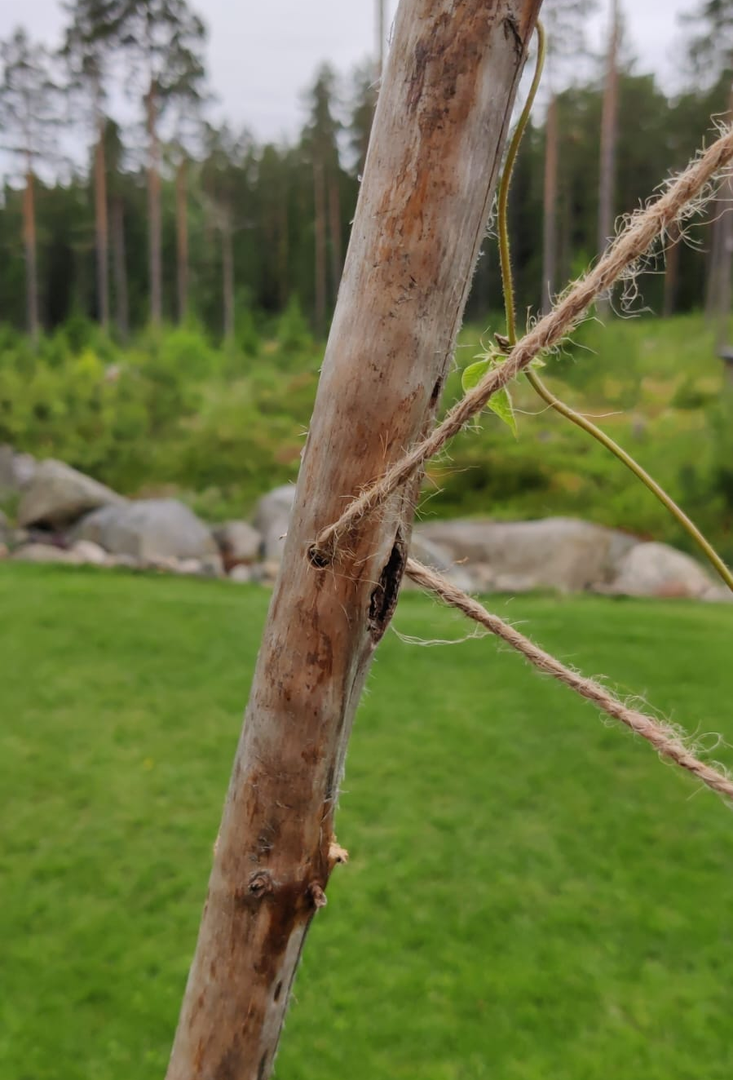
Poraa keppeihin reiät noin 15 cm:n välein.

Slide 4
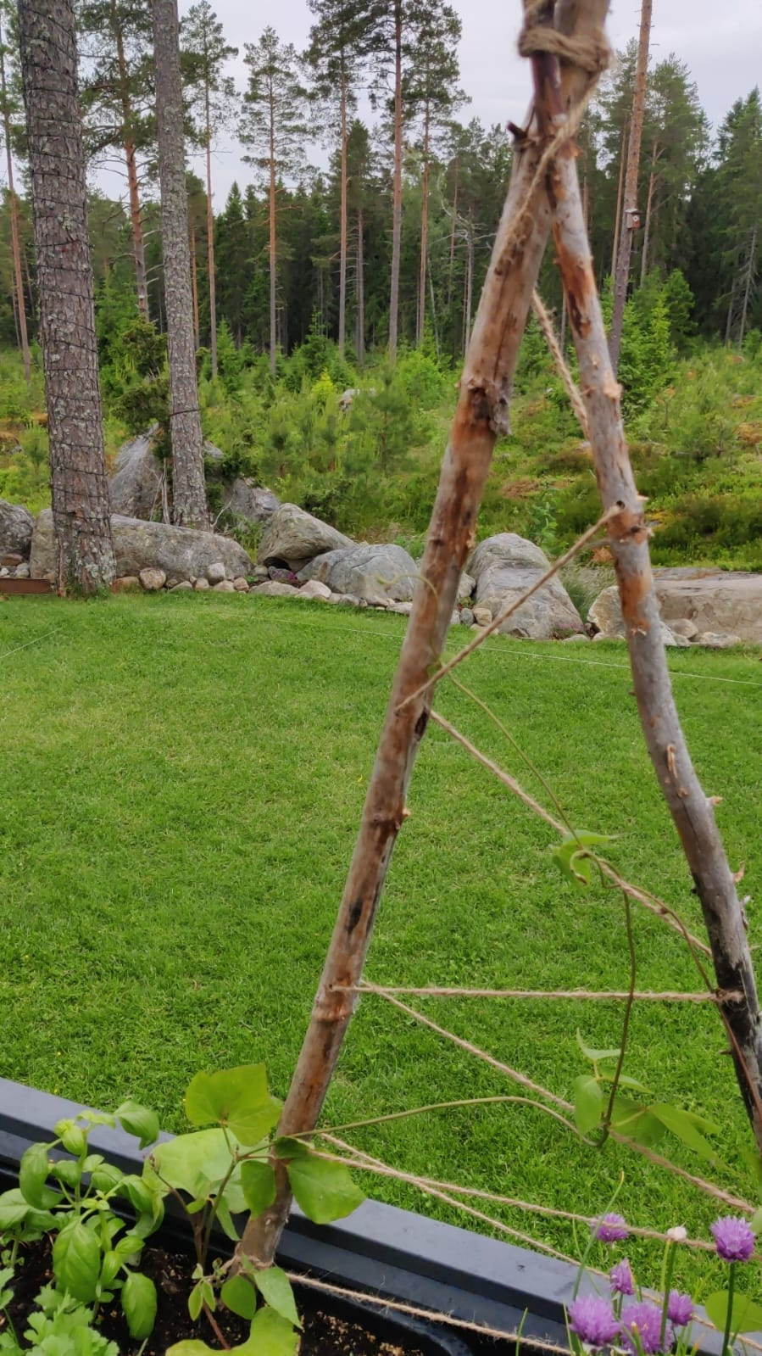
Sido kaksi keppiä yhteen ylhäältä A-kirjaimen muotoon tai kolme keppiä yhteen ylhäältä kolmiotuennan muodostamiseksi.

Slide 5
Voit myös kiinnittää tukikepit lavakauluksiin ja sitoa ne sitten kiinni. Vedä naru tukikeppien reikien läpi.

Slide 6
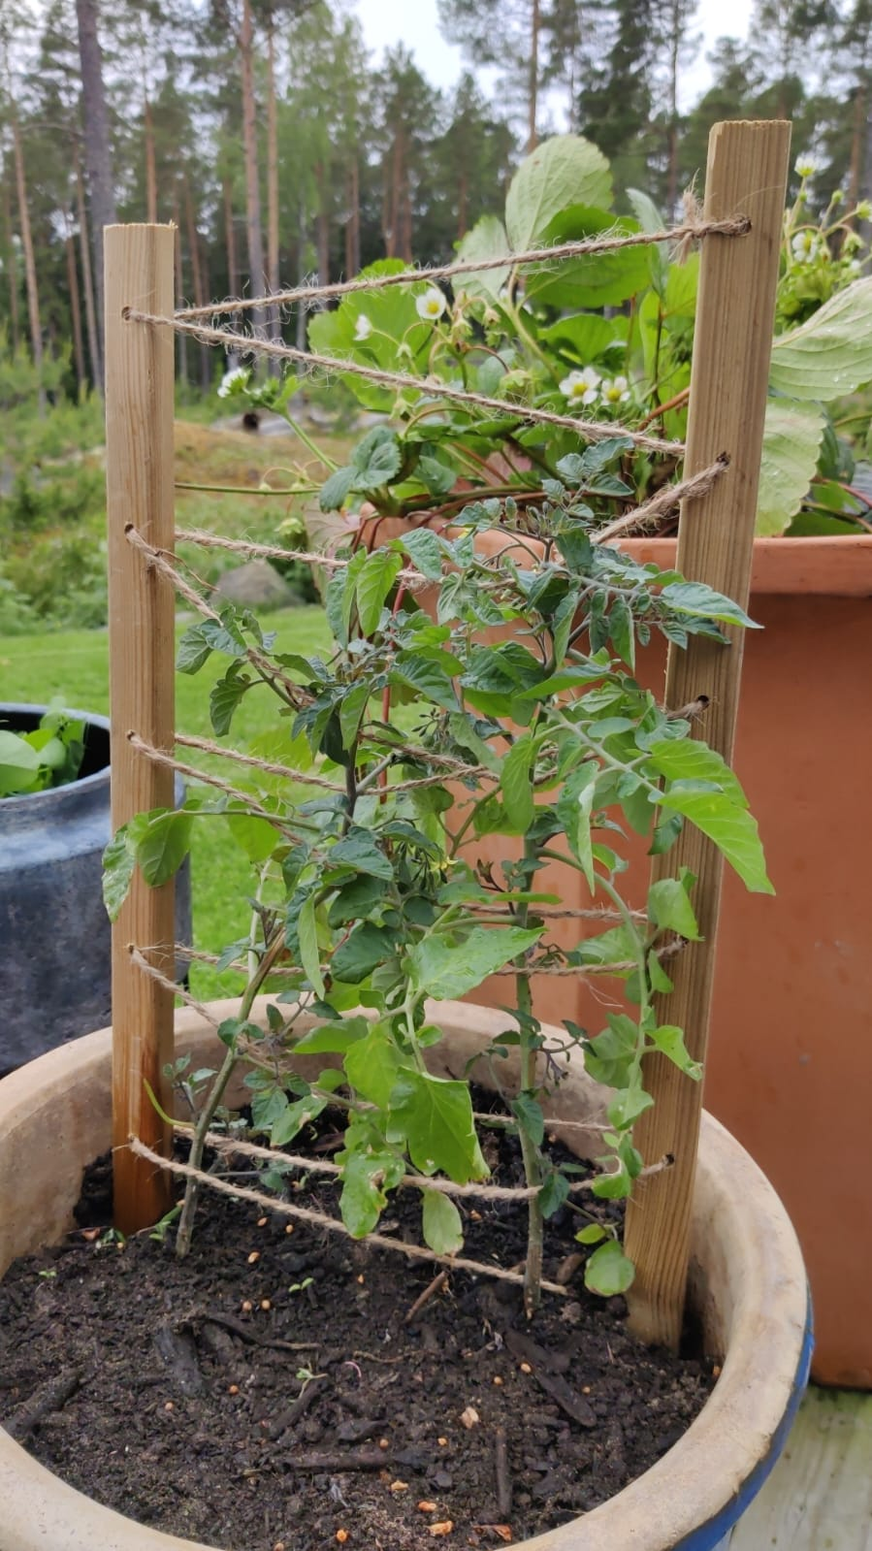
Kepit voidaan myös työntää suoraan alaspäin, noin 40 cm:n etäisyydelle toisistaan. Pujota naru reikien läpi.

Slide 7


